Slide 1
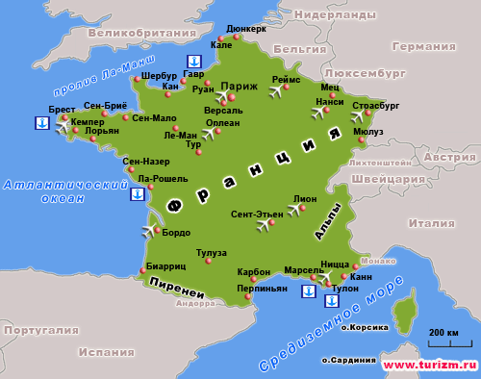
Французька Республіка

Slide 2
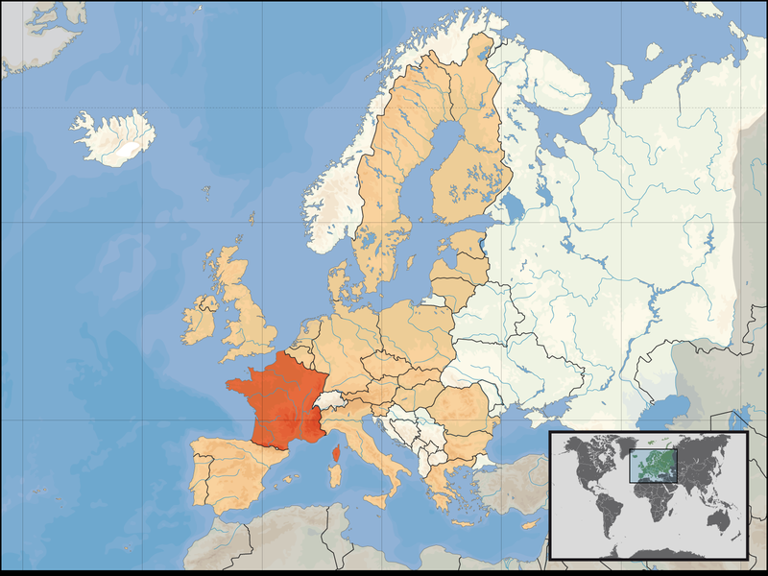
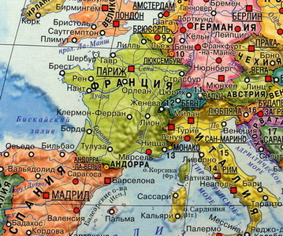
Загальна характеристика
Франція - найбільша за територією країна в Західній Європі площею 551 500 квадратних кілометрів (площа суші дорівнює 545 630 квадратним кілометрам).
Франція належить до західно-європейським державам і за площею займає перше місце серед західноєвропейських країн. Франції належить острів Корсика в Середземному морі. Країна межує з п'ятьма країнами Європейського Союзу та зі Швейцарією, а тунель під Ла-Маншем з'єднує її з Великобританією. На заході Франція омивається Атлантичним океаном (Біскайська затока і протоку Ла-Манш), а на сході Середземним морем.

Slide 3
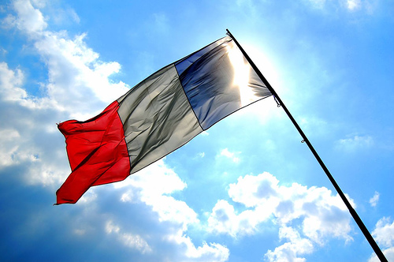
Франція
Фра́нція, офіційна назва Францу́зька Респу́бліка (фр. La France, République Française) — держава на заході Європи, республіка, що межує на північному сході з Бельгією, Люксембургом і Німеччиною, на сході з Німеччиною, Швейцарією й Італією, південному-заході з Іспанією й Андоррою, на півдні омивається Середземним морем, на заході — Атлантичним океаном.
Площа (разом з Корсикою) — 543 965 км². Столиця і найбільше місто — Париж. Окрім метрополії, Франції належать численні заморські території — Гваделупа, Сен-Бартельні, Сен-Мартен,Французька Гвіана, Мартиніка, Майотта, Реюньйон, Сен-П’єр, Південні й Антарктичні території, Нова Каледонія,Французька Полнезія, Волліс і Футуна.

Slide 4
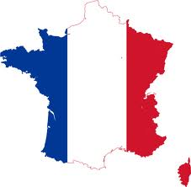

Символіка
Національне свято — 14 липня —День взяття Бастилії (1789).
Гімн Франції — пісня «Марсельєза», яка була написана в Стразбурзі у 1792 році, а 14 липня проголошена національним гімном. Прапор Франції — синьо-біло-червоний. Білий колір символізує королівську владу, а синій і червоний — кольори кокарди національної гвардії Парижа.
Єдиного і визнаного всіма герба зараз у Франції немає. З римських часів існує обов'язкова частина офіційного герба — лікторський пучок, який після Паризької Комуни був оточений лавровим вінком, орденом почесного легіону, гілками оливи і дуба. У 20-і роки XX ст. герб був дещо змінений, і є одним із символів Франції. Крім того, існує Великий герб Франції, в якому об'єднані успадковані з далекого середньовіччя герби 56 французьких історичних провінцій і територій.
Своїм національним символом французи вважають Маріанну — символічний жіночий образ, який уособлює Францію.

Slide 5
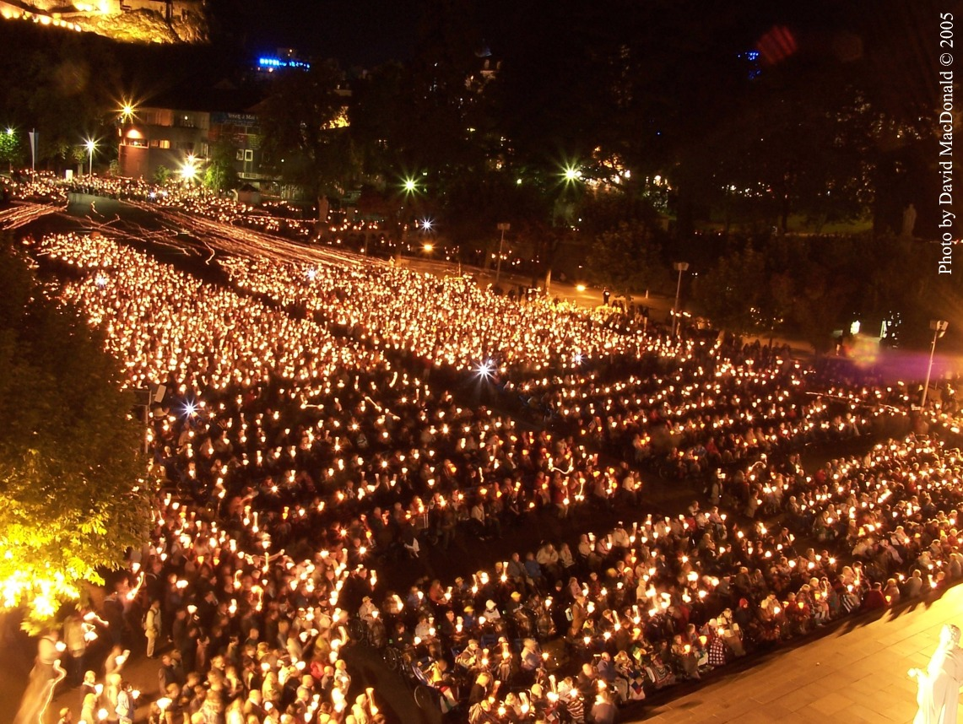
Населення
Сучасне французьке населення в значній мірі є корінним і являє собою сплав багатьох людей кельтського, германського, латинського і слов'янського походження. Попри те, що відбувалося в багатьох інших країнах, іммігранти змішалися так добре в існуюче французьке суспільство, що сьогодні досить важко визначити етнічне походження більшості французьких громадян. Більш етнічно помітні - це іммігранти 20-го століття, включаючи передбачуваних 4000000 іноземців, здебільшого португальців, іспанців та італійців, і багатьох французьких жителів, більшість з яких араби, які приїхали до Франції в 1960-х роках з колишніх французьких колоній в Алжирі та Південної Африки . У 1990 році приблизно 2,5 мільйона північних африканців жили у Франції.

Slide 6
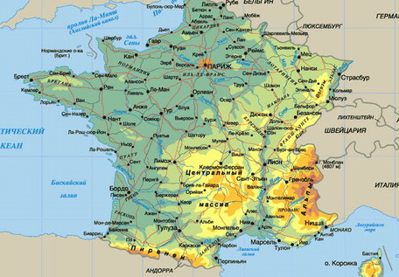
Клімат
Чотири типи клімату переважають у Франції. Помірний морський клімат переважає на заході країни, недалеко від берегів, і ілюструється в Бресті, де м'яко взимку (7 градусів за Цельсієм / 45 градусів за Фаренгейтом в січні), і прохолодно влітку (16 градусів за Цельсієм / 61 градус за Фаренгейтом в липні) , а кількість опадів часто (800 мм / 32 дюйма) протягом 180 днів у році. У середніх широтах переважає континентальний клімат у внутрішніх районах країни, з жарким літом (середня температура липня 18 градусів за Цельсієм / 64 градуси за Фаренгейтом в Парижі) і більш жорсткі зими (середня температура січня 2 градуси за Цельсієм / 36 градусів за Фаренгейтом в Парижі) , а опади випадають на менше число днів у році. Гірський клімат переважає на високих пагорбах, де температура впливає головним чином на висоті, а взимку різко холодна і тривала. Кількість опадів зростає із збільшенням висоти і зустрічається у вигляді снігу взимку, в багатьох селах у високих полонинах сніг випадає на протязі більш ніж 50 днів кожен рік.

Slide 7

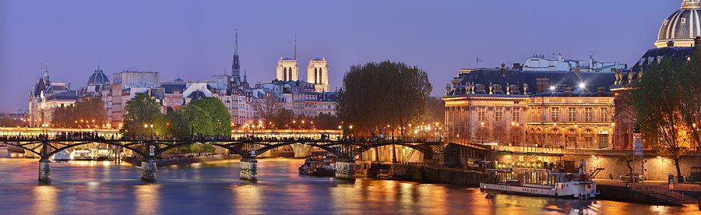
Економіка
Франція – високорозвинута країна, яка має значний вплив і на міжнародні економічні відносини, і на світову політику. Вона є чле-ном Великої Сімки, входить до НАТО, ОЕСР, посідає за економіч-ним потенціалом друге місце в Європейському Союзі. За розмірами ВВП (за ПКС) Франція має восьму в світі позицію, після США, Китаю, Японії, Індії, Німеччини, Великою Британії та Росії. Вона є значним експортером капіталу, за обсягом банківської діяльності перебуває на третьому місці в світі. В Європі Франція є третьою дер-жавою за площею (після Росії та України) й за чисельністю населен-ня (після Росії й Німеччини). Франція має розвинуту авіакосмічну промисловість, атомну енергетику, хімічну промисловість та сферу послуг. За виробництвом сільськогосподарської продукції Франція посідає четверте місце в світі (після Китаю, Індії та США), а за її експортом – друге (після США).

Slide 8
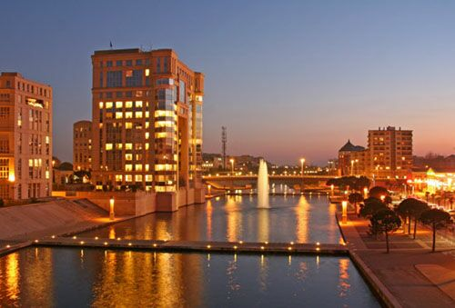
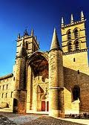
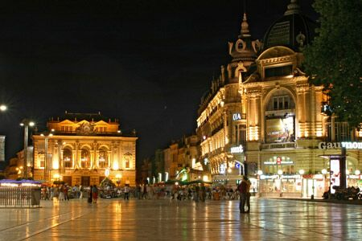
Освіта
Сучасна система освіти Франції складалася протягом останніх двох сторіч та вважається однією із найпередовіших у світі.
Основні її особливості - перевага державних навчальних закладів і безкоштовність навчання для всіх, включаючи іноземців (університети стягують з іноземних студентів лише номінальну плату). Ще одна особливість освітянської системи Франції - це практично однакова якість навчання як у столиці, так і у провінціях.
За останніми даними, число школярів і студентів у Франції перевищило 15 млн. осіб і склало чверть населення країни. У країні близько 7 тис. коледжів, 2600 ліцеїв. На потреби освіти щорічно витрачається 21% державного бюджету. Система освіти - найбільший роботодавець країни: у ній зайнято більше половини державних службовців.
Зараз Франція посідає третє місце у світі з прийому учнів-іноземців. Навчання кожного такого студента обходиться державній скарбниці в 35 тис. франків на рік, іноземних студентів зараховують у державні навчальні заклади на тих же умовах, що й власних.

Slide 9
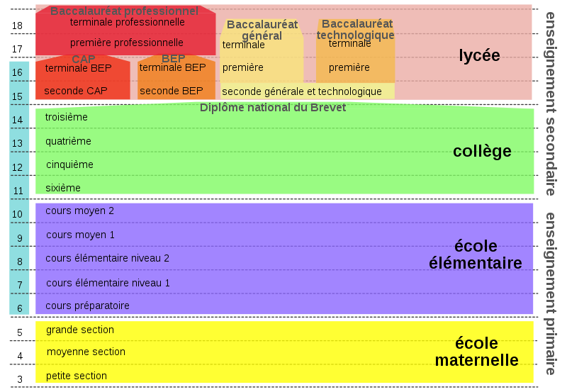
Система навчання

Slide 10
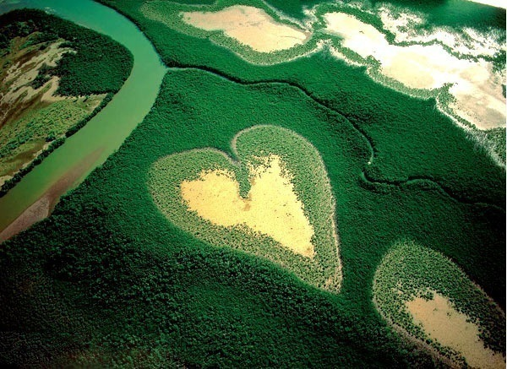
Флора і фауна
Флора
24% територій займають ліси, в яких ростуть горіх, береза, дуб, ялина, каштан, липа, коркове дерево. На побережжі Середземного моря виростають пальми і цитрусові.
Фауна
Для фауни Франції характерні наступні представники: лисиця, ведмідь, вовк, борсук, лісовий кіт, олень, кабан, косуля, білка, заєць, лань; у горах — гірські козли, змії. Птахи — куріпка, рябчик, бекас, фазан, вальдшнеп, сорока, дрізд, горобець, голуб, яструб.

Slide 11
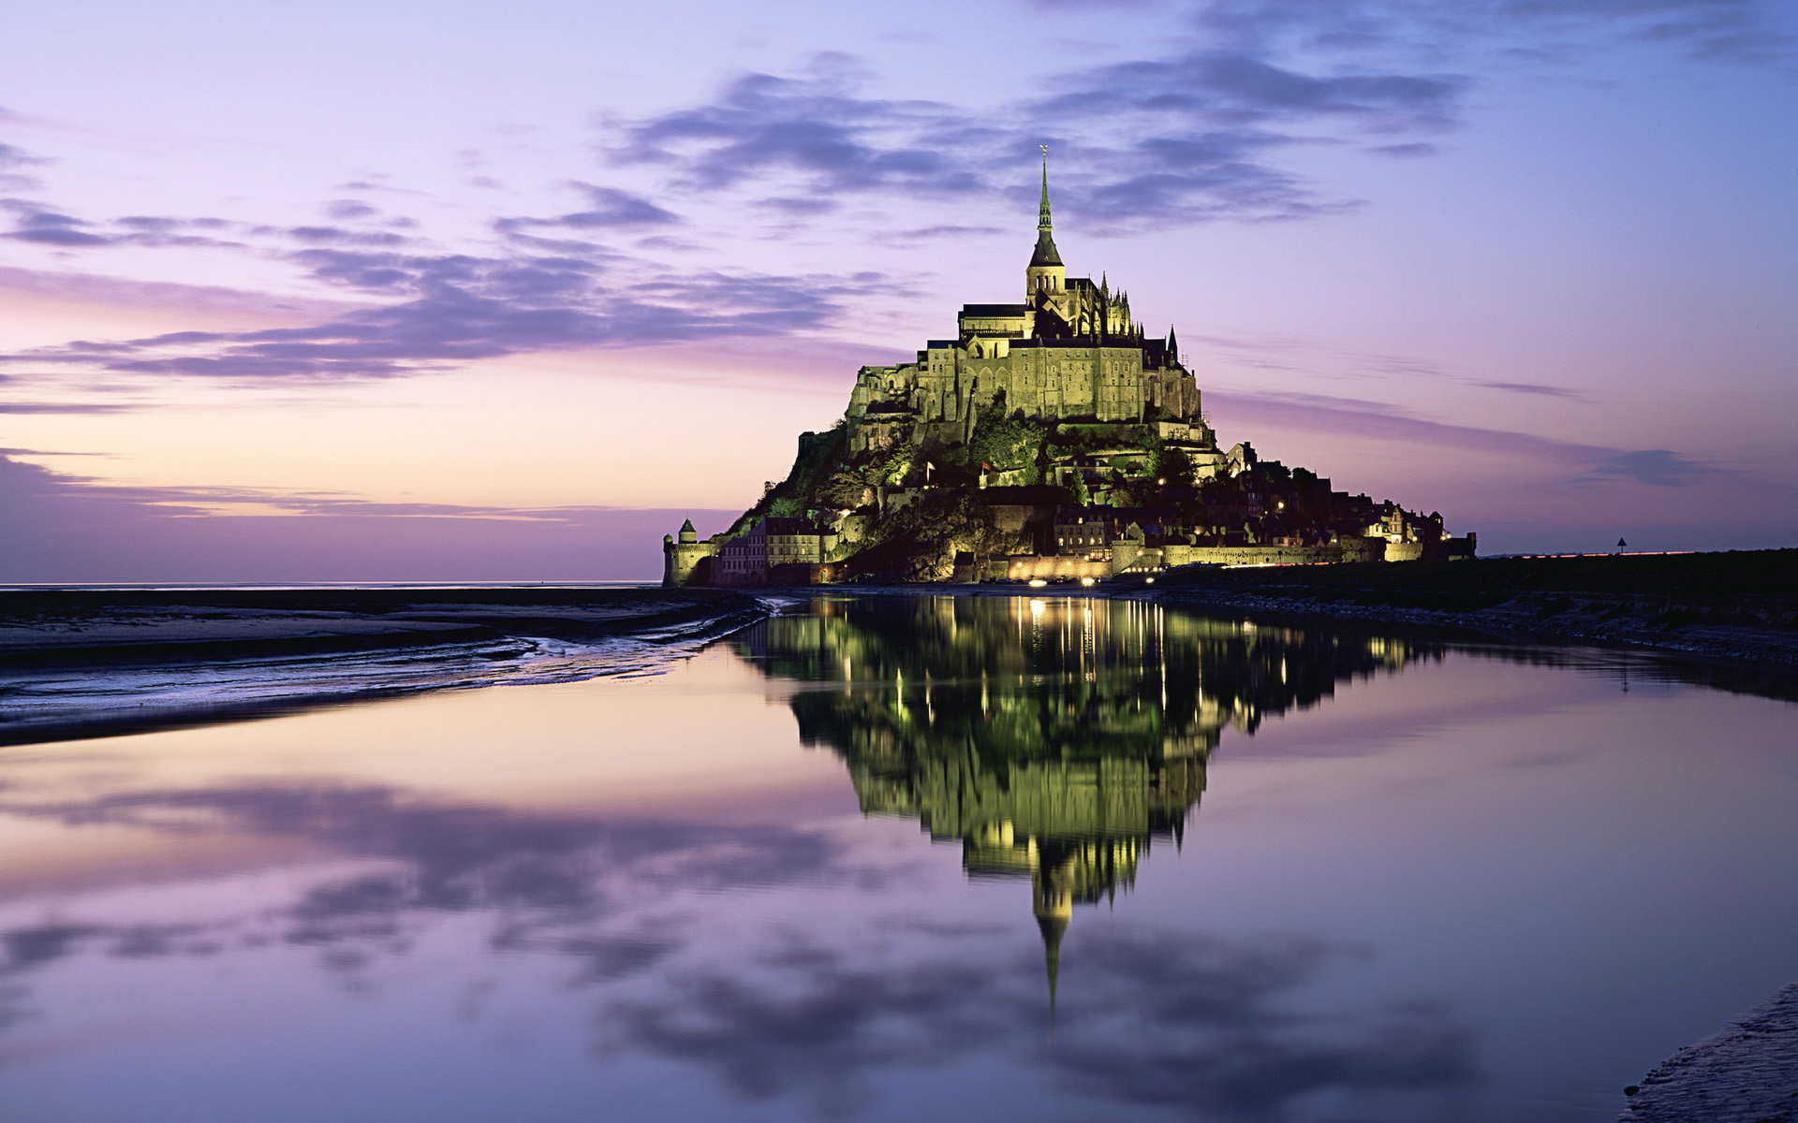
Визначні пам'ятки
У Франції зосереджена величезна кількість культурних цінностей, практично кожне місто, а іноді і невеликі села, є сьогодення музеєм історії і культури. Окрім незліченних пам'ятників культури і стародавніх цивілізацій, країна володіє прекрасними природними умовами - білосніжними схилами альпійських гір, прекрасними пляжами атлантичного і середземноморського побережжя, середньовічними замками, обширними виноградниками і чарівними старими винокурнями, а також безліччю місць, пов'язаних з життям і діяльністю різних історичних діячів.

Slide 12
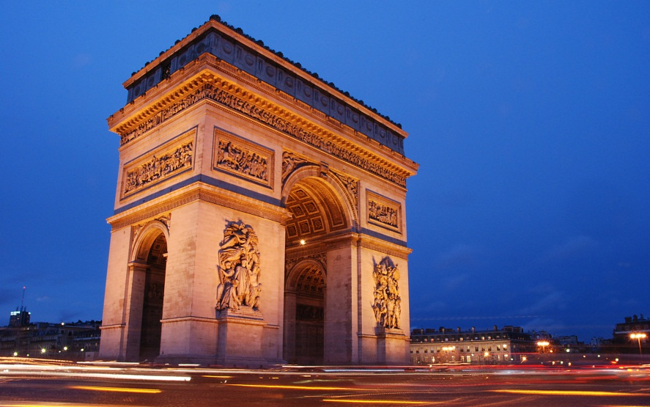
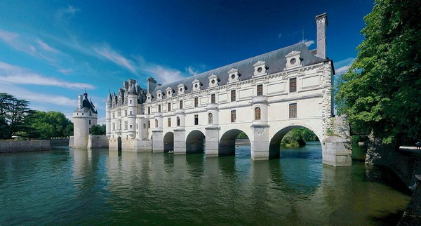
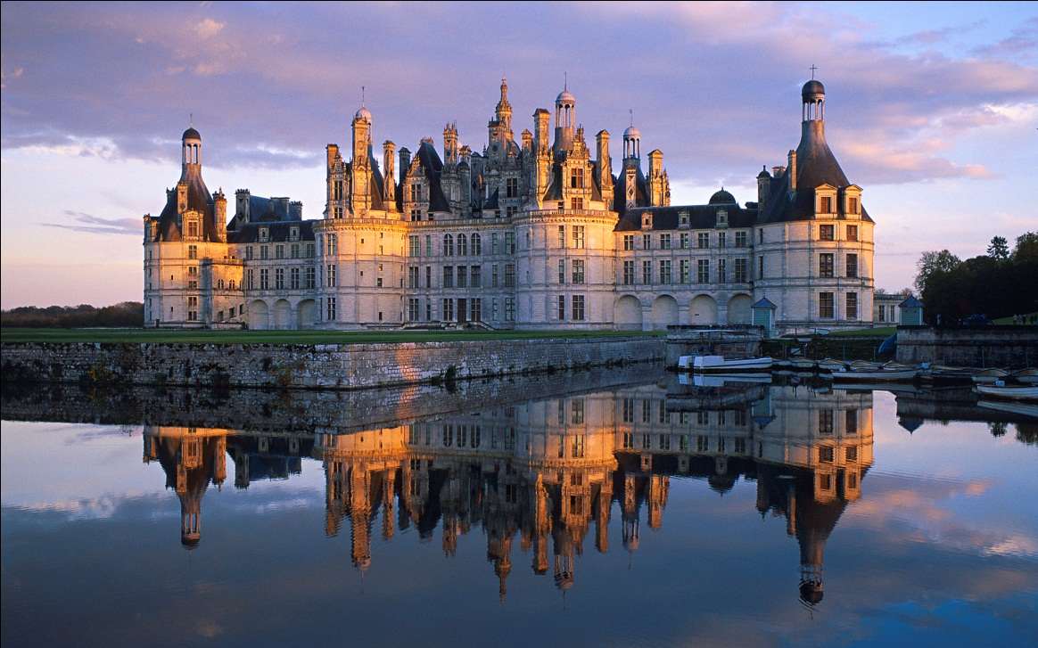
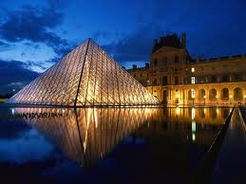

Slide 13
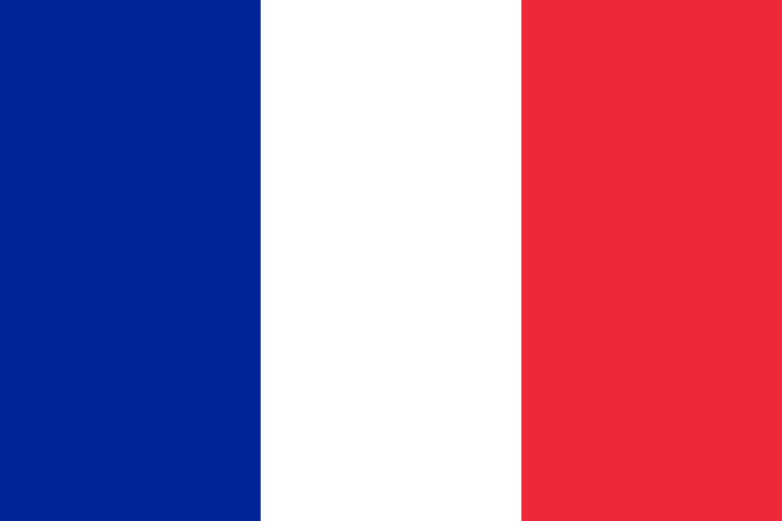
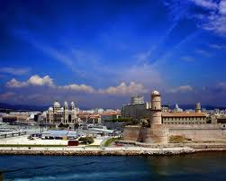
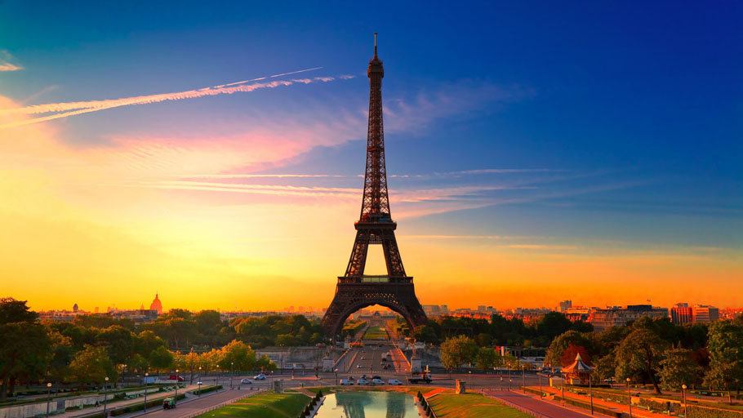

Slide 14
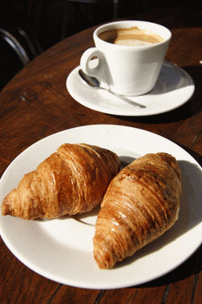
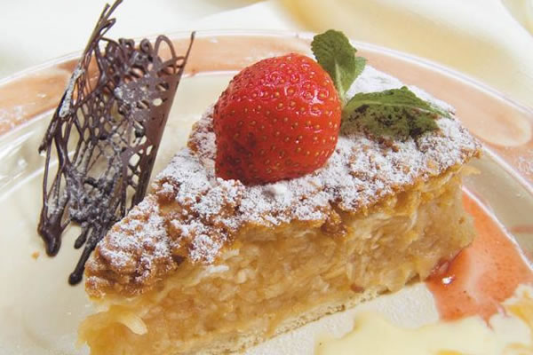

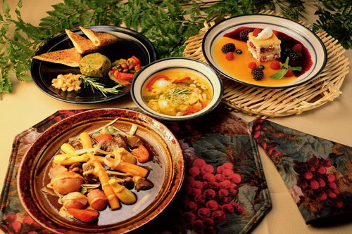
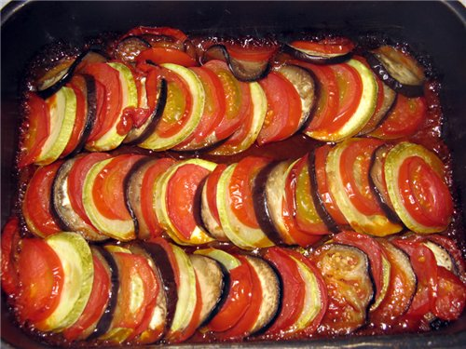
Кухня

Slide 15
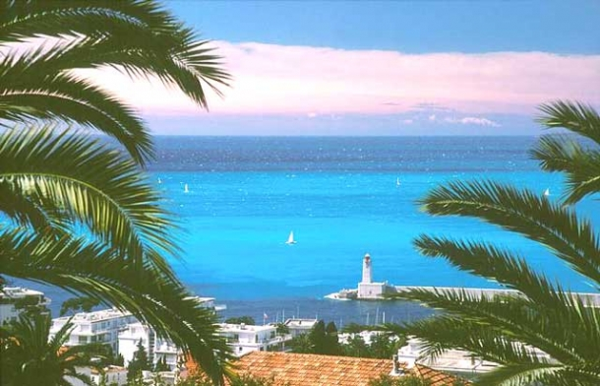
Зміст
Загальна характеристика
Франція
Символіка
Населення
Клімат
Економіка
Освіта
Флора і фауна
Визначні пам’ятки
Кухня

